Slide 1
Présentation du module Spark Core
Aujourd’hui les objets connecté existe avec 3 types de technologies :
- Bluetooth Low Energy, (extension du protocole Bluetooth « standard » )
Protocoles spécifiques (z-wave, Sigfox…)
Wifi
➔ Le module Spark Core utilise le wifi
Plateforme de développement pour création rapide d’objets ou domotiques connecté via le wifi

Slide 2


Le Spark Core
Le Spark Core a commencé comme un projet Kickstarter (Sep 2013 )avec un succès très important (10 000 $ demandés, 568 000 $ obtenus). L’idée principale est de fournir un micro-contrôleur programmable associé à un contrôleur WIFI, le tout avec une empreinte physique minimale (un Spark Core est environ 6 fois plus petit qu’un Arduino).
Prix du module : 39$ (29€)
Projet 100% open source et communautaire
Carte électronique compacte et sans OS (linux ou autres)
Communication sécurisé via un « cloud » (serveur spécifique)
et des requêtes géré par une API ( connexion TCP via bloc JSON)
Programmation via un IDE en ligne et mise à jour du soft à distance
Utilisations :
➔ Les usages venant à l’esprit sont principalement liés au domaine de la domotique, par exemple avec des capteurs de luminosité, température, humidité, afin de piloter le chauffage et les volets roulants de la maison, ou bien des capteurs de présence sur des places de parking associés à une application mobile capable d’indiquer quelles sont les places de stationnement libres les plus proches…

Slide 3
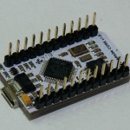
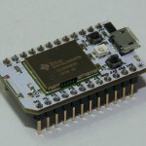
Niveau electronique, un « Spark Core » propose :
Un micro-contrôleur STM32 F1 (cœur ARM Cortex-M3), fonctionnant à 72 MHz et équipé de 128 ko de Flash et 20 ko de RAM Un contrôleur WIFI Texas Instruments CC3000, compatible avec les réseaux 802.11 b/g. Ce contrôleur WIFI est celui à la mode en ce moment : bon marché, performant, on commence à le trouver un peu partout.
Une puce fournissant 2 Mo de Flash externe
18 entrées / sorties numériques dont 8 capables de PWM, 8 entrées analogiques 12 bits, 3,3V max
Support des protocoles UART, I2C et SPI
Consommation : normal 15-30mA , conso en veille 3,2µA
Spark Core – Face supérieure
Spark Core – Face inférieure

Slide 4

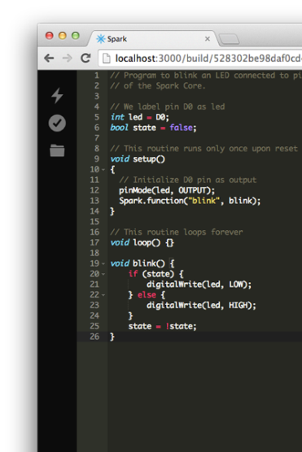
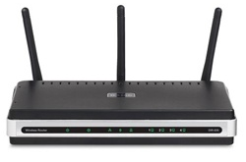
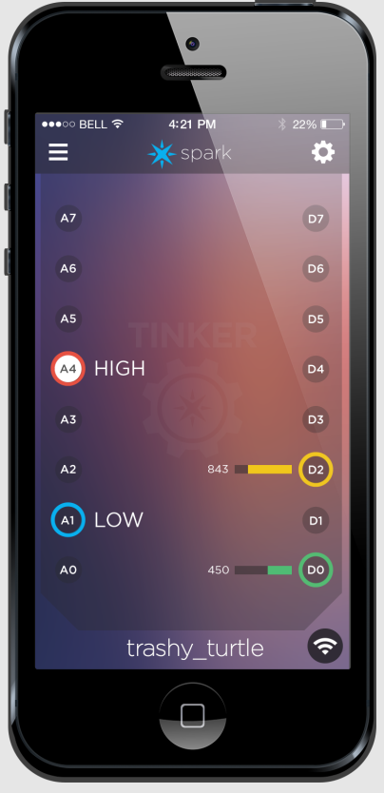
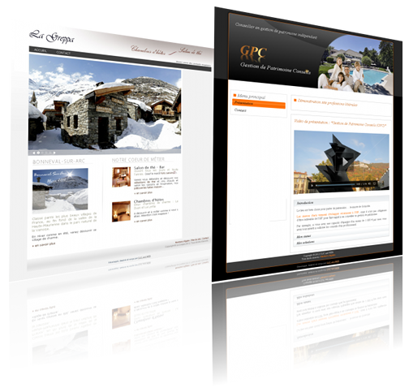
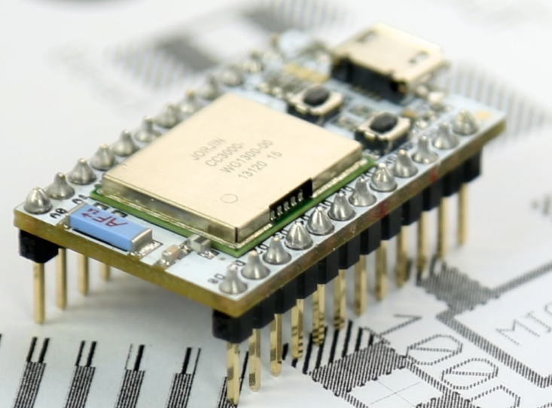
ROUTEUR
Spark Cloud
WEB IDE
INTERNET
WIFI
Pages Internet local ou sur serveurs
SPARK CORE
Application smartphone pour envoie requêtes

Slide 5
Conclusions
Avantages:
Microcontroleur performant (ARM 32-bit Cortex M3 de chez ST @ 72Mhz)
Applicatif + Firmware update automatique à distance via wifi
Projet 100% open source et communautaire (très actif)
Développement et essais très rapide (librairies et code C++ type arduino)
Pas besoin de configuration du réseau local et pare-feu, mais..
Inconvénients :
Mais connections et fonctionnement dépendante du « cloud spark » (comme la plupart des box domotiques actuelle malheureusement)
Programmation et compilation 100% en ligne (mais possibilité de passer par USB et avec l'IDE Eclipse)
Sans connexion Internet, le micro-contrôleur est complètement inactif et donc inutilisable. Il reste possible de se créer un firmware à partir des sources officielles pour désactiver la connexion au Spark Cloud, mais dans ce cas on perd la possibilité d’utilisation de l’API REST, ainsi que la possibilité de reprogrammer le Spark Core en ligne.

Slide 6
Liens:
Aides, communauté et ressources
L’outil de développement en ligne

